Slide 1

SAU måling af det ergonomiske arbejdsmiljø
Slagteri- og kødbranchen er udpeget af Arbejdstilsynet til at:
Sætte mål om at reducere belastende arbejdsstillinger inden 2030
Forbedre forhold omkring arbejdets udførelse
Styrke sikkerhedskulturen
Baggrunden er nationale undersøgelser, hvor branchen er placeret øverst I statistikkerne:
Arbejdsmiljø og Helbred i Danmark 2018 (AH2018) (nfa.dk)
NOA-L 2021 National Overvågning af arbejdsmiljøet blandt Lønmodtagere
SAU’s egen måling
Vi ønskede at få et større datagrundlag og anvendte de helt same spørgsmål som I NOA-L
Vi ønskede at kortlægge, om der var særlige afdelingstyper, der slog ud.
Vi har samlet nogle resultater her
TAK for din deltagelse
Notes:
Vi er meget kede af, I først får svar nu

Slide 2
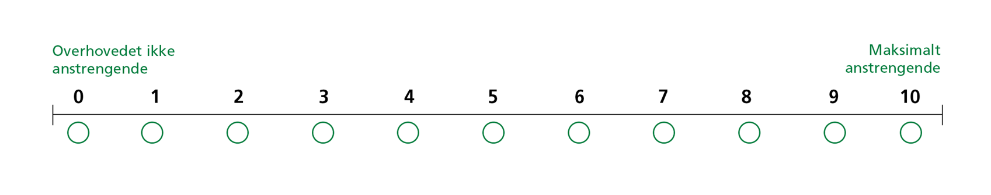
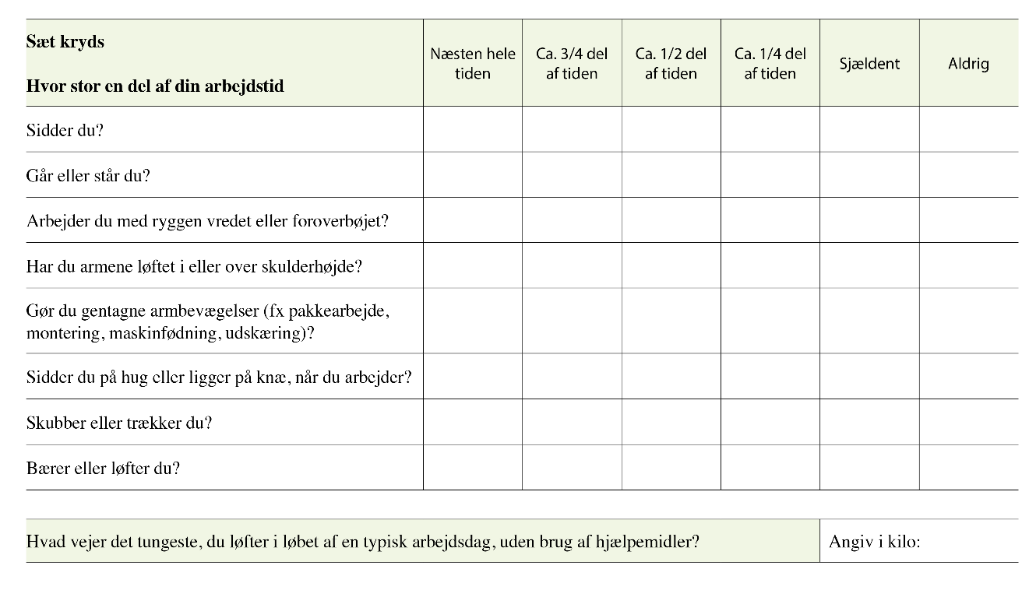
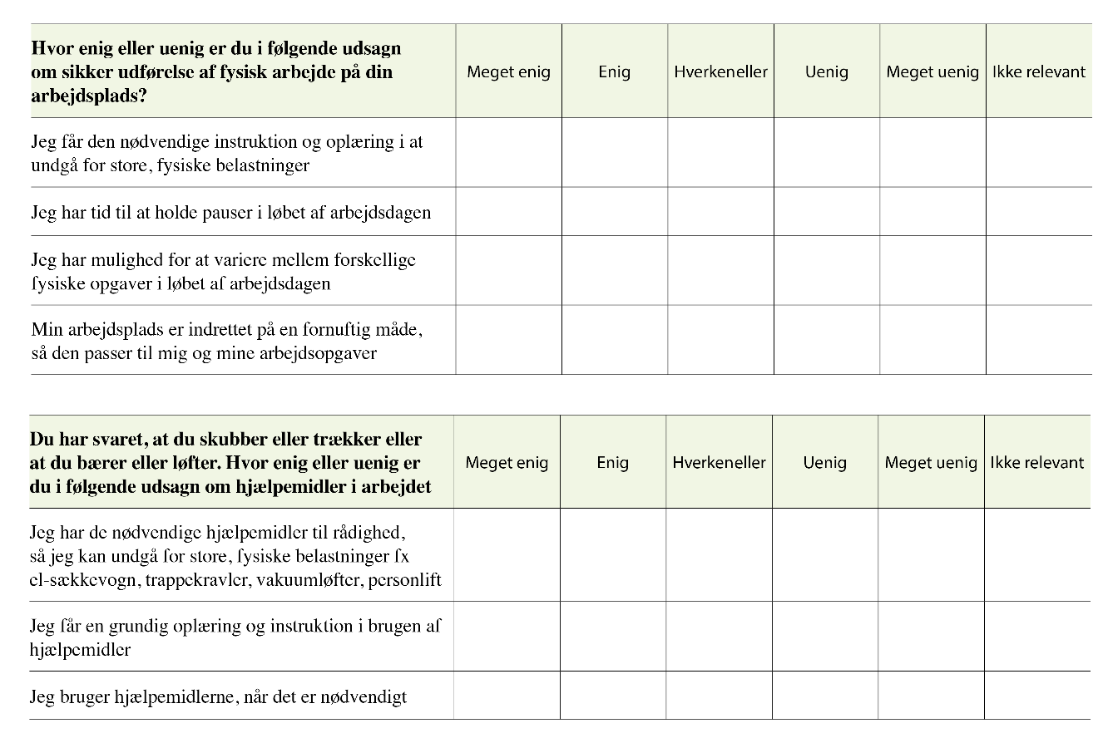
Spørgsmålene der indgik i undersøgelsen
Hvor fysisk anstrengende opfatter du dit nuværende arbejde alt i alt?

Slide 3
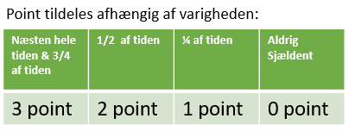
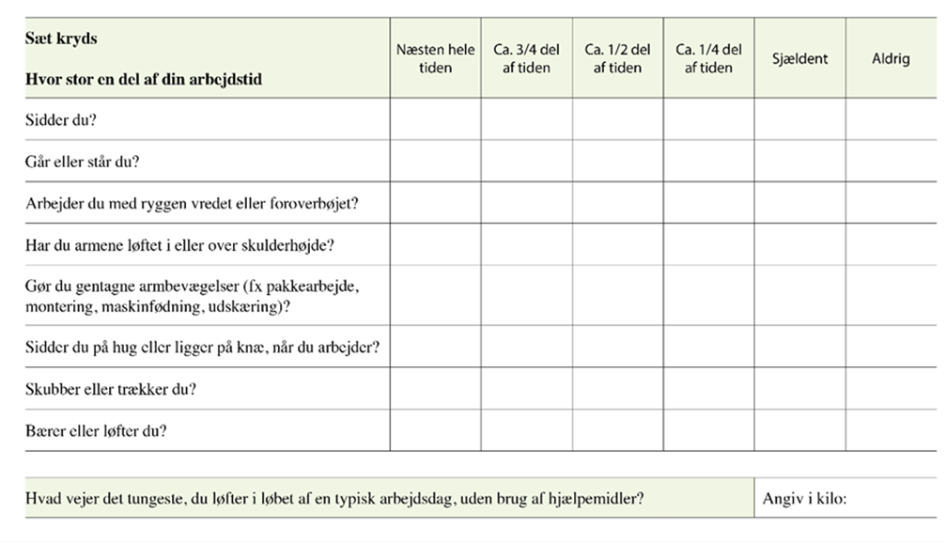
Score opdeles i to hovedgrupper. Fra 0 – 9 og fra 10 – 18
Brancher med høj andel af score indenfor 10 – 18 point på arbejdsstillinger og varigheden heraf blev udpeget til at gøre en ekstra indsats.
Spørgsmålet ”Sidder du” tælles ikke med.
”Skubber eller trækker du” og ”Bærer eller løfter du” her er det den højst lydende score, der tæller. Altså kun en score trods to spørgsmål
”Går eller står du” afviger også lidt:
Næsten hele tiden = 3 point,
¾ del af tiden = 2 point
½ del af tiden = 1 point
Aldrig, sjældent og ¼ 0 point

Slide 4
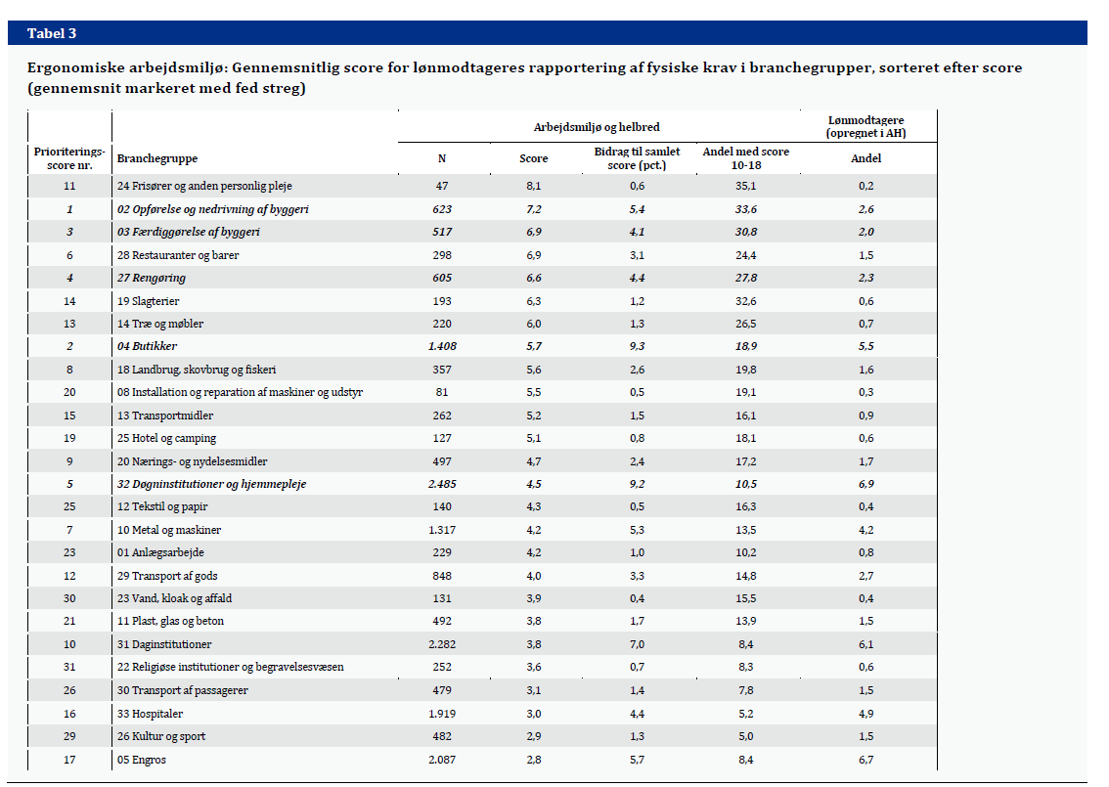

Baggrund for udpegning til særlig ergonomi indsats
Notes:
AH 2018. baggrund for at udtage branchen. Spinkelt grundlag – 193 respondenter heraf 78 fra svinekød og 14 fra andet kød (rest fisk og fjerkræ)

Slide 5
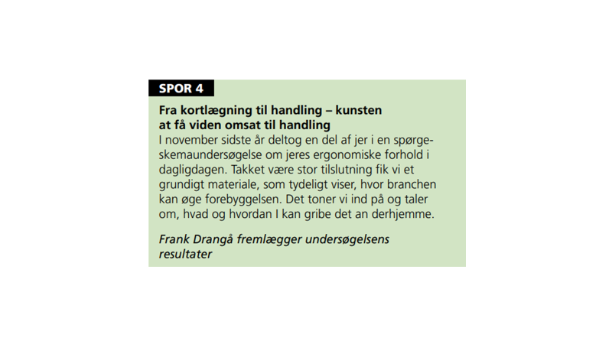
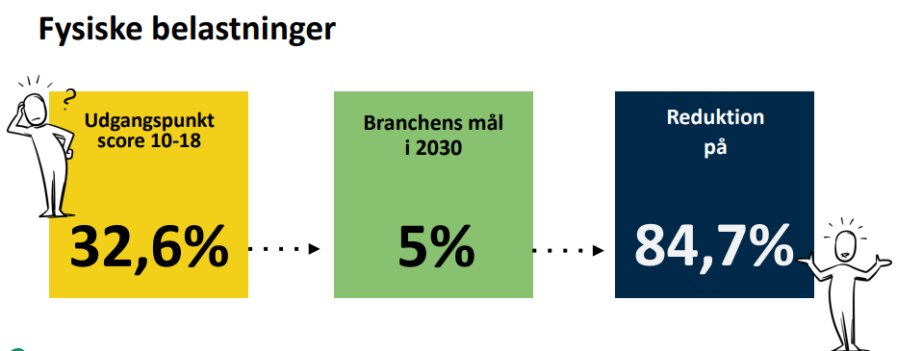
Branchens mål

Slide 6
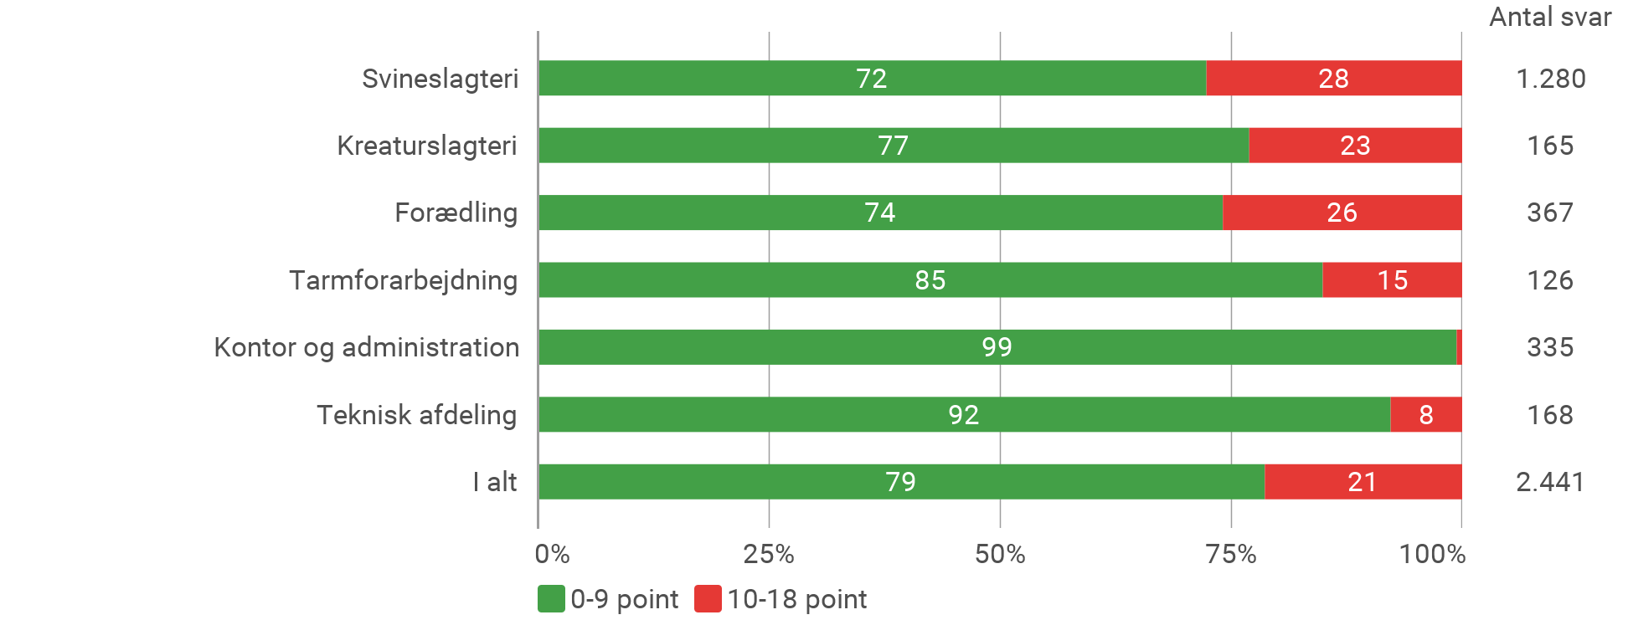
Antal svar fordelt på sektor og opgjort på point score

Slide 7
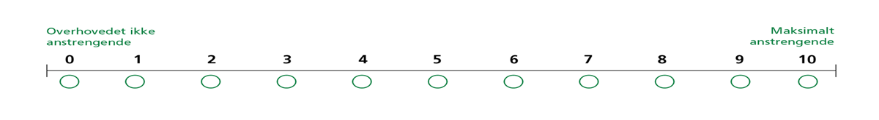
Vurdering af arbejdets fysiske anstrengelse opdelt efter point score
Gruppen med 0 – 9 point | Gruppen med 10 – 18 point
5,4 | 7,9

Slide 8
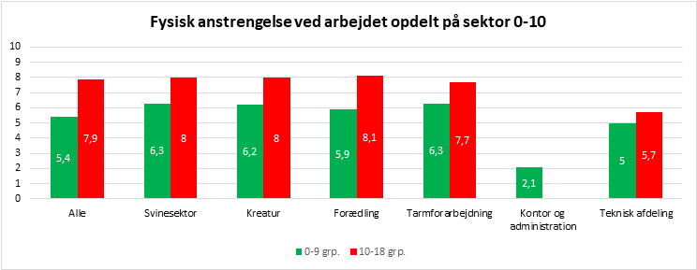
Vurdering af fysisk anstrengelse på skala fra 0 – 10
Opdelt pr. sektor

Slide 10
Afd. | Andet | Føde. Sik & kvalitet | Kontor adm. | Forarbejdning af produkter | Overvågning | Tarm afdeling | Pakkeri m.m | Udbening | Opskæring | Slagtegang | Håndværker | Total
0-9 grp. N= | 182 | 55 | 373 | 130 | 9 | 109 | 316 | 231 | 174 | 238 | 104 | 1921
10-18 grp. N= | 41 | 2 | 2 | 45 | 1 | 30 | 141 | 83 | 65 | 101 | 10 | 521

Slide 11

Resultater
De følgende slides viser resultater på arbejdsstillinger og varighed

Slide 19
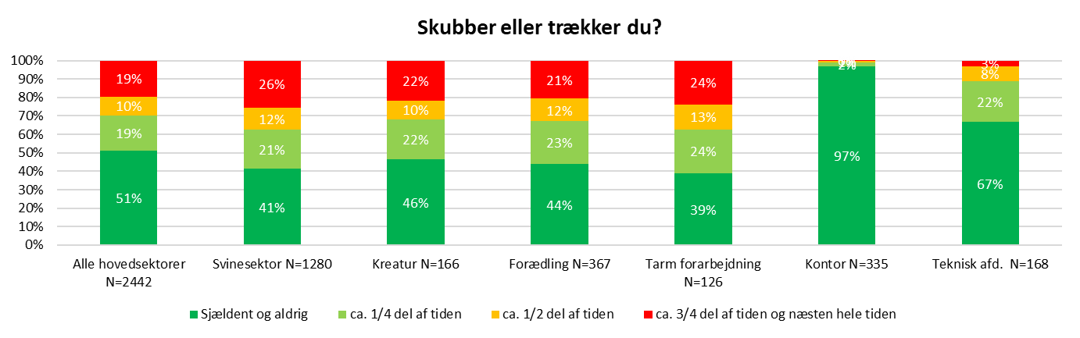
Skubber og trækker du – opdelt pr sektor

Slide 21
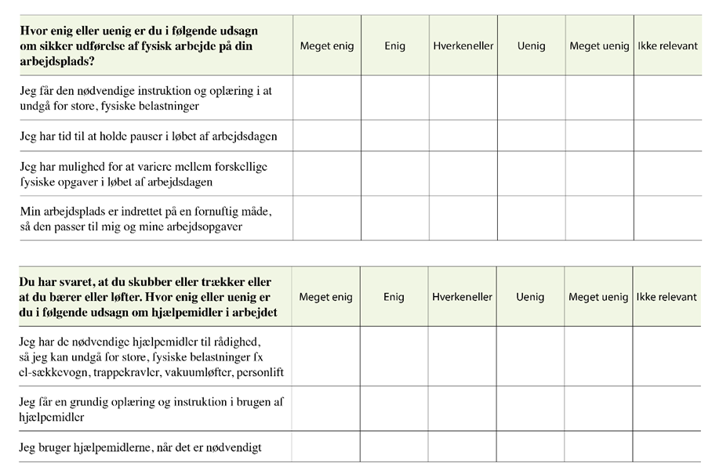
Resultater
De følgende slides viser resultater på arbejdets udførelse

Slide 24
Jeg har fået den nødvendige instruktion og oplæring i at undgå for store, fysiske belastninger opdelt på point score? (alle)
Sammenhæng mellem, hvor anstrengende arbejdet opleves og ift.
Hvorvidt respondenten er enig i at have fået nødvendig instruktion og oplæring

Slide 31
Resultater.
De følgende slides er resultater for henholdsvis arbejdsstillinger og arbejdets udførelse samlet pr. sektor.

Slide 44
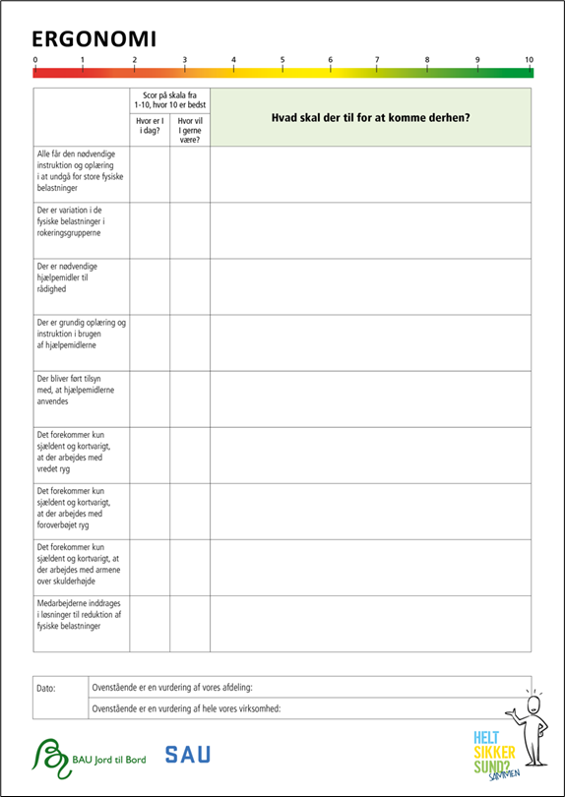
Udfyld og send ind til SAU på SAU@baujordtilbord.dk senest 1. maj 2024
ERGONOMI skemaet er tænkt som et scorings værktøj og et dialog værktøj.
Hvor er I nu.
Hvor vil I gerne hen?
Hvordan?
Spørgsmålene er de vigtigste fra ERGONOMI undersøgelsen.
Når vi har fået input fra jer, samler vi jeres handlinger i hovedgupper og lægger dem op på savportalen.dk til branche inspiration.
TAK for jeres bidrag

